Slide 1
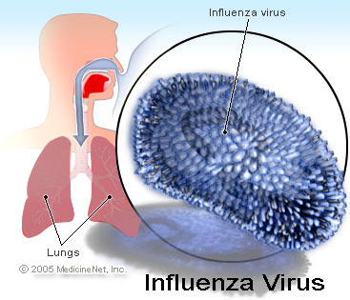
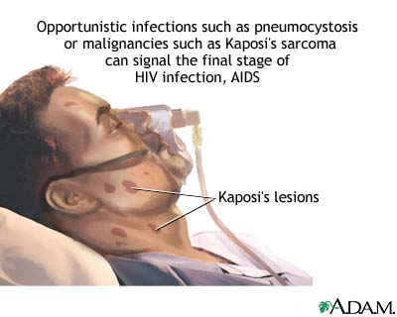
Na Víris

Slide 2
Cuspóirí léann:
Fadhb le sainmhiniú na víris mar beo nó neamhbheo
Bunstructúir & cruthanna na víris
Cuir síos ar macsamhlú víris
2 sámpla do víris díobhálach & 1 taribheach.

Slide 3
Na Víris- Beo nó Neamhbheo???
Tréithe Bheo*:
Deanann siad atáirgeadh ACH caithfidh siad bheith i ceall ostach do seo.
Tréithe Neamhbheo:
Níl Eagar (níl siad déanta as cealla)
Níl Cothú/Riospráid ag teastáil

Slide 4
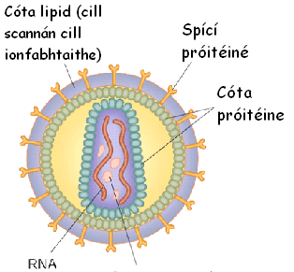
Víris
Cáithníní (ní chealla!) bheaga bídeacha ms. fliú, SEIF.
Is seadán (parasite) de chuid na n-ainmhithe, na bplandaí & na mbaictéar iad.
Ní cealla iad tá: struchtúr fíor shimplí acu. (cóta prótéineach le DNA/RNA sa lár)

Slide 5
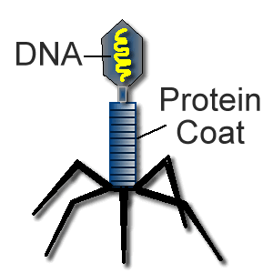
Bunstructúir gach Víris:
Clumhdach próitéine a timpeallaíonn an lár déanta as aigéad núicléach (DNA nó RNA).
Níl aon organáidí iontu
Úsáideann siad géinte an óstach i gcomhair macasamhlú)

Slide 6
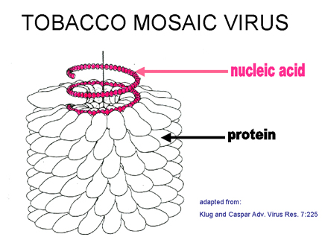
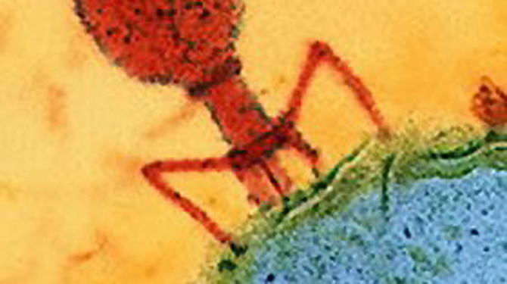
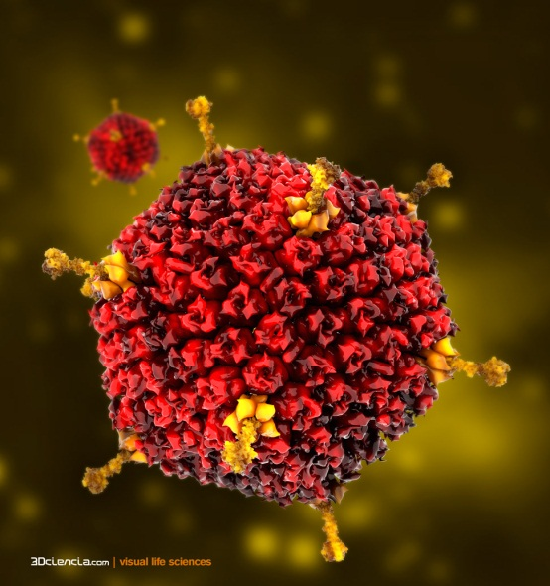
3 cruth:
3 príomh cruth:
Héilicáil-
m.s. An víris Tobac Mósáiceach.
2. Coimpléasc m.sh. Baictéarafagaigh (víris a mbíonn seadánach do baictéar)
3. Sféar m.sh. adenovíris , fliú.

Slide 7
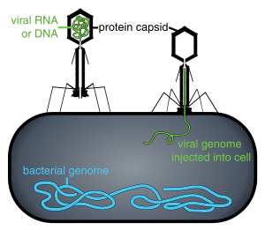
Macsamhlú Vírisí

Slide 8
Ní féidir le víris macasamhlú iad féin úsáideann siad fuinneamh & struchtúr an óstach.
Teorann ar an méad orgánaigh ina féidir leo macasamhlú
Roinnt dóibh níl siad in ann macasamhlú ach i cealla áirithe san óstach.
Éifeacht Víris ar cealla
Úsáideann an víris an DNA chun dul i bhfeidhm ar DNA an óstach.
Cuirtear DNA an víris isteach i DNA an óstach.
http://www.youtube.com/watch?v=Rpj0emEGShQ

Slide 9
Macasamhlú Víris (timthriall lític)
Nascadh – leis an óstach
Iontráil – Víris isteach sa chill
Déantús – Macasamhlú an aigéad núicléach & próitéin.
Teacht le chéile – víris nua a dhéanamh.
Scaoileadh – phléascann an cill.

Slide 10
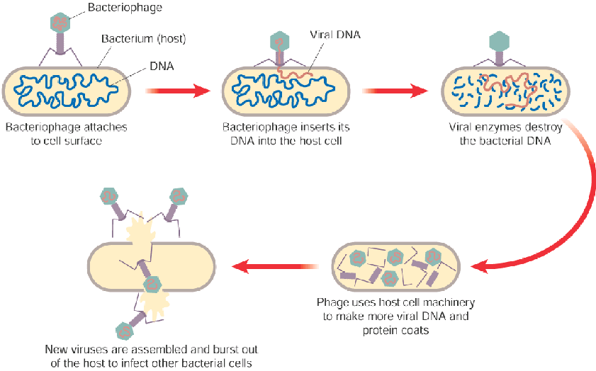
mjughf

Slide 11
Tábhacht Víris sa leigheas & san eacnamaíocht.
1. Leigheas – cúis galar iad (níl frithbheathaigh chun iad a leigheas)
Is féidir vacsaín a úsáid chun cosaint i gcoinne roinnt víris. (M.S. Vacsín MMR)
Is féidir leigheas a fháil anois do roinnt víris (m.sh Zvoirax don Víris spúic slaghdáin)
2. Eacnamaíocht –
daoine tinn
Damáiste do barraí (m.s plandaí tobac)
Buntáiste- Aisvíris (retrovirus) úsáideach le DNA a ghearradh le linn innealtóireacht géineolaíochta.

Slide 12
Galair- i.e. HIV
Ionfhabhtaíonn & loiteann an víris T-limficítí
Géar easpa imdhíonacht
Scaiptear é trí sreabhán a athrú le duine.
Níl leigheas chun fáil réidh leis go fóill.

